Slide 1















FIAP
DATATHON
POS TECH | DATA ANALYTICS
Arthur Teixeira Cordeiro Mendes Gabriel Ferreira Cavalini Valéria Azevedo da Silveira

Slide 2

VIEMOS COM A IDEIA DE MELHORAR A DOR DO NOSSO CLIENTE
Com intuito de trazer transparência para conseguirem mensurar os valores que a instituição Passos Mágicos preza, nós trouxemos alguns conceitos e estudos que aplicamos, um protótipo de aplicativo que poderia ser uma ideia para o futuro da instituição, visando melhoria continua em seus processos e indicadores.

Slide 3

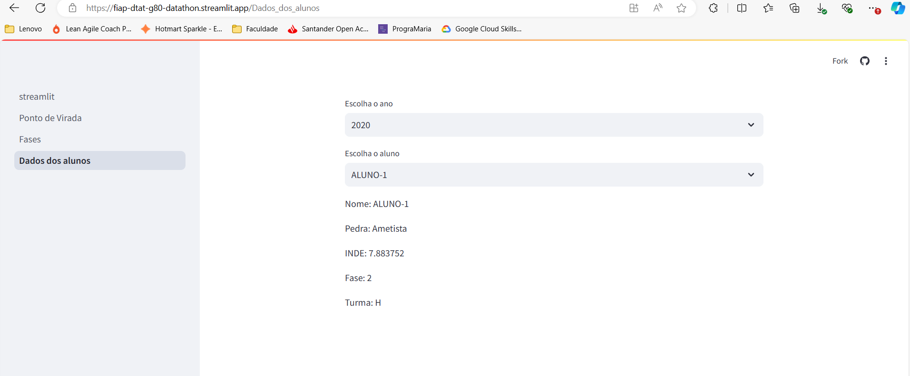
Dashboard
Considerando as bases fornecidas pela instituição Passos Mágicos, conseguimos construir um painel com os dados na ferramenta Streamlit.
Os campos que melhoram a visibilidade e clareza das bases
Dados dos alunos, com filtros de seleção que o professional pode selecionar e aparecerá as informações.
Fonte: DTAT-G80 - Datathon · Streamlit (fiap-dtat-g80-datathon.streamlit.app)

Slide 4



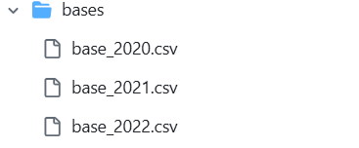
Biblioteca e Bases
Utilizamos de algumas Bibliotecas para essa análise e construção:
Streamlit;
Pandas;
Numpy;
As bases utilizadas são dos anos mais recentes (2020 a 2022), que foram fornecidas pela Instituição Passos Mágicos.
Dados fiap-dtat-g80-datathon/streamlit.py at main · arthurtcm/fiap-dtat-g80-datathon · GitHub

Slide 5




Análise exploratória
Ao longo da construção do DATATHON, pesquisamos algumas fontes de informações sobre Rede Pública ou Privada.
Optamos em usar o Ideb que é calculado com base no aprendizado dos alunos em português e matemática (Saeb) e no fluxo escolar (taxa de aprovação)

Slide 6
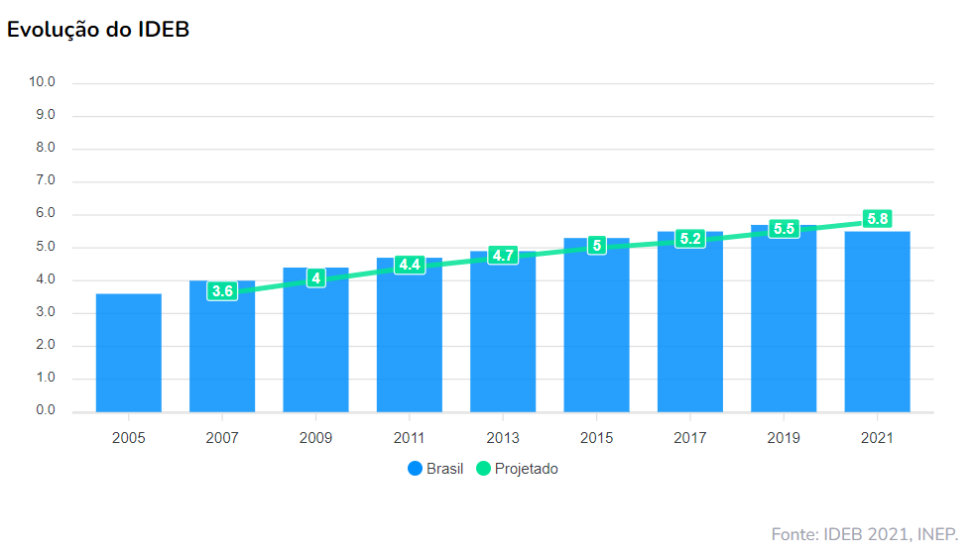
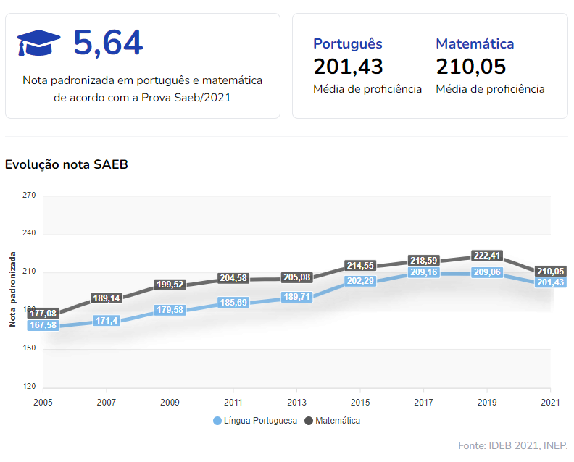
Instituto Nacional de Estudos e Pesquisas Educacionais Anísio Teixeira | Inep
Fizemos uma pesquisa com dados do Inep, comparamos as informações da Rede Pública e a Passos Mágicos:

Slide 7


Passos Mágicos
6,19
Nota Média de acordo com o indicador de Aprendizagem nas Passos Mágicos
5,99
Nota Média de acordo com o indicador de Aprendizagem para Rede Pública
6,39
Nota Média de acordo com o indicador de Aprendizagem Rede Particular
Para construir a análise do Indicador de Aprendizagem, avaliamos todos os alunos que possuiam informações, deixamos em zero os campos vazios, para assim ter uma acertividade na pesquisa.

Slide 8


Plataforma
Passos Mágicos
Pensando em uma forma de otimizar a entrada do aluno no sistema da escola, com todo seu currículo educacional, trazendo as informações de notas e feedbacks, que os alunos possam ter em cada avaliação de diagnóstico que acontece, criamos um protótipo navegável.

Slide 9


Etapas do Desenvolvimento
01
02
O que é Design de Thinking ?
É uma mentalidade de resolução de problemas pautada na empatia, co-criação e experimentação
Começamos pelo discovery, analisamos as dores reportadas em cada reunião que a instituição nos passou as informações
Procuramos algumas Teorias que nos apoiassem para solucuionar os problemas, escolhendo assim:
Design Thinking ;
Design de Serviços ;
O que é Design de Serviços?
É uma abordagem interdisciplinar com significado em constante construção e sua solução é projetada interligando o oferecimento de um bom serviço para a cliente e provedoras de serviço.
03
04
Com a junção das teorias tivemos o entendimento de como ajudar a instituição futuramente.
Trouxemos um modelo de protótipo navegavel que possibilita a instituição a ter as informações dos alunos.

Slide 10
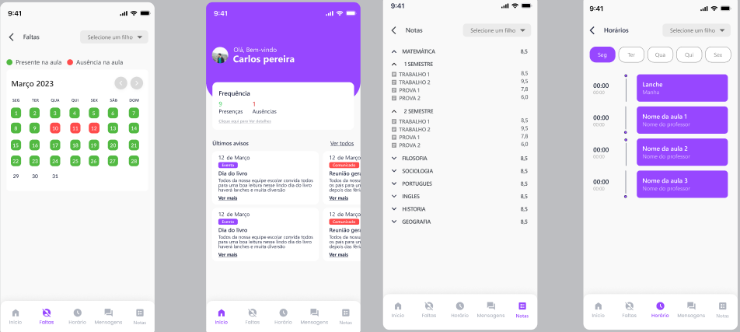


Protótico
O protótipo foi desenhado através da Ferramenta Figma, onde Podemos ter possiveis soluções de acordo com cada cenário escolar.

Slide 11

Bibliografia
Design de serviço — o que é, como praticar e qual a sua relação com UX? | by Lucas de Toledo | UX Collective 🇧🇷 (uxdesign.cc)
Entenda o que é Design de Serviços e as soluções para além do digital (somostera.com)
Pesquisa revela dados sobre tecnologias nas escolas — Instituto Nacional de Estudos e Pesquisas Educacionais Anísio Teixeira | Inep (www.gov.br)
Instituto Nacional de Estudos e Pesquisas Educacionais Anísio Teixeira – Inep
Pesquisa revela dados sobre tecnologias nas escolas — Instituto Nacional de Estudos e Pesquisas Educacionais Anísio Teixeira | Inep (www.gov.br)
Uso da tecnologia ainda é um desafio para escolas públicas e privadas de todo o país | Jornal Nacional | G1 (globo.com)
Diamante Duplo: Como utilizar esse processo para resolver problemas | Alura
Pesquisa revela dados sobre tecnologias nas escolas — Instituto Nacional de Estudos e Pesquisas Educacionais Anísio Teixeira | Inep (www.gov.br)

Slide 12

THANK YOU VERY MUCH!

